Slide 1










التكامل الطاقي من خلال الربط الكهربائي وأسواق الطاقة
-الفرص والتحديات
ورشة عمل المنتدى العربي لمنظمي الكهرباء
14-15 ديسمبر 2022م، مقر جامعة الدول العربية-القاهرة
م. أحمد الإبراهيم – الرئيس التنفيذي
هيئة الربط الكهربائي
لدول مجلس التعاون لدول الخليج العربية

Slide 2

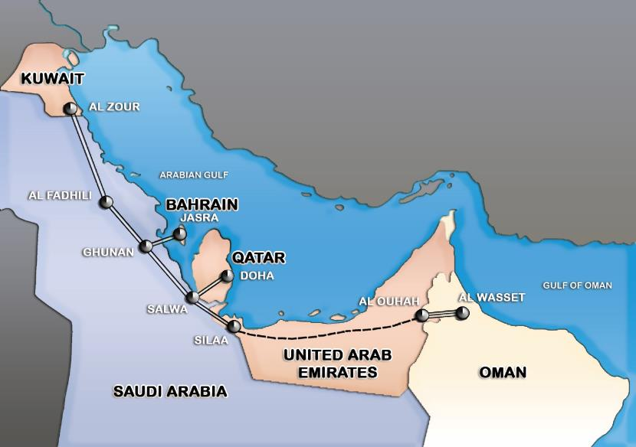
الربط الكهربائي الخليجي
مشروع استراتيجي لدعم أمن الطاقة الكهربائية لدول مجلس التعاون لدول الخليج العربية
نجح الربط الكهربائي في تجنب الانقطاعات الكلية في جميع حالات الدعم والتي تجاوزت 2000 حالة منذ بدء تشغيل الربط في 2009.
بدأ النمو الفعلي لتجارة الطاقة الكهربائية بين الدول منذ 2016 من خلال مبادرات تنمية سوق الطاقة الخليجي
وفورات اقتصادية كبيرة بلغت 3 مليار دولار، متجاوزة الكلفة الرأسمالية والتشغيلية للمشروع
تطلع الى ربط أسواق الطاقة الكهربائية في دول مجلس التعاون والدول العربية وخارجها
Phase I
Phase II
Phase III

Slide 3
الطاقة المتبادلة بين دول مجلس التعاون من خلال الربط الكهربائي الخليجي

Slide 4
الوفر الاقتصادي لدول مجلس التعاون من الربط الكهربائي الخليجي
القيمة الاقتصادية | العام 2020م | العام 2021م
 | قيمة الوفر (مليون دولار) | قيمة الوفر (مليون دولار)
خفض القدرة المركبة Installed Capacity Saving | 97.60 | 96
تخفيض التكاليف التشغيلية Fuel and O&M Saving | 14.71 | 18.35
تخفيض الاحتياطي التشغيلي Spinning Reserves Saving | 6.63 | 1.97
تجنب القطع المبرمج لدعم الطوارئ Saving from VoLL | 11.87 | 11.63
خفض التكاليف بتجارة الطاقة Saving from Power Trading | 30.91 | 32.36
خفض الانبعاثات الكربونية Saving from CO2 | 15.70 | 32.4
خفض تكاليف إنشاء شبكات الالياف الضوئية Fibre infrastructure Saving | 4.6 | 4.79
المجموع Total | 182.01 | 192.71

Slide 6
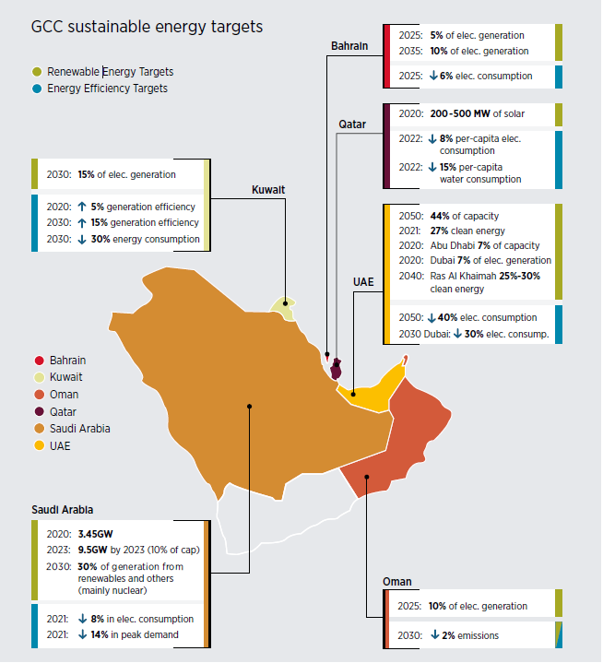
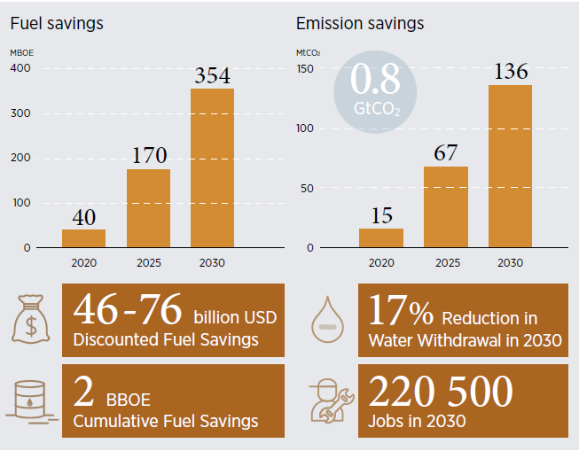
الربط الكهربائي يدعم إدماج مصادر الطاقة المتجددة في الشبكات
Source : IRENA (2019), ‘Renewable Energy Market Analysis: The GCC Region’.

Slide 7

دراسة الربط العربي
الوفر المقدر في تكاليف التوليد في الدول العربية خلال الفترة 2012-2030
127
مليار دولار
7 مليار دولار
تكاليف استثمارية
موزع
كالتالي
120 مليار دولار
تكاليف تشغيلية
مصر - ليبيا - تونس -الجزائر - المغرب - السودان
القيمة الحالية PV للوفورات تقدر
بحوالي 35 مليار دولار
بالإضافة إلى وفر إضافي يقدر بحوالي 11 مليار دولار نتيجة لإنخفاض انبعاث الغازات الضارة بالبيئة
53
مليار
دول مجلس التعاون الخليجي
62
مليار
5
مليار
الأردن - سوريا - لبنان - العراق - فلسطين

Slide 8
دراسة الربط العربي
المشاريع المقترحة لربط الدول العربية
"إنشاء شبكات ربط كهربائية قوية بين الدول العربية عامل أساسي لتطوير السوق العربية الشاملة للكهرباء"
ملاحظات | عدد الدارات | التقنية | التوتر | الدول المشمولة
تكلفة المشروع مليار و600 مليون دولار، العائد مقابل التكلفة 3 بنسبة (13%) | 1500 MW (1st Phase) 1500 MW (2nd Phase) | Multi-Terminal HVDC | 500 ك.ف. | 1-السعودية – مصر
115 مليون دولار، العائد مقابل التكلفة بمعدل 4.5 | Single Circuit | (BtB) a.c. | 500/400 ك.ف. | 2- ليبيا - مصر
112 مليون دولار، العائد مقابل التكلفة بمعدل 2.6 | Single Circuit | a.c. | 400 ك.ف. | 3- تونس - ليبيا
112 مليون دولار، العائد مقابل التكلفة بمعدل 2.6 | Double Circuit | (BtB) a.c. | 400 ك.ف. | 4- السعودية - الأردن
288 مليون دولار، العائد مقابل التكلفة بمعدل 4.1 | Double Circuit | (BtB) a.c. | 400 ك.ف. | 5- السعودية – اليمن
60 مليون دولار، العائد مقابل التكلفة بمعدل 4 | Double Circuit | a.c. | 400 ك.ف. | 6- العراق – الكويت
62 مليون دولار، العائد مقابل التكلفة بمعدل 7.6 | Reinforcement (Second Circuit) | a.c. | 400 ك.ف. | 7- مصر – الأردن
 | Reinforcement (Second Circuit) | a.c. | 400 ك.ف. | 8- الأردن - سوريا

Slide 9
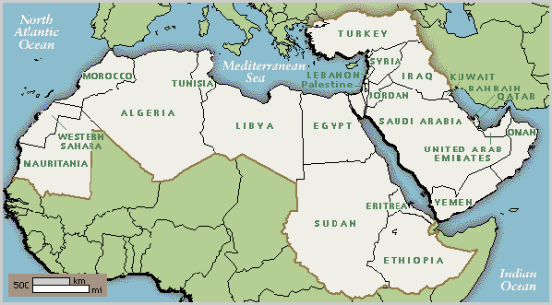
الحاجة لوضع خطة عمل وجدول زمني لتنفيذ الربط بين الدول العربية بما يتماشى مع خطة تنفيذ السوق العربية المشتركة للكهرباء

Slide 10
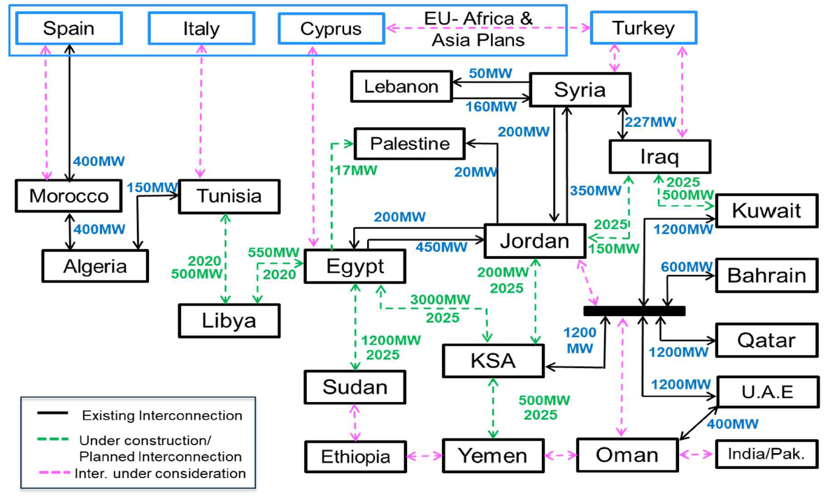
فرص الربط الكهربائي مع أوروبا وآسيا وأفريقيا
الربط الكهربائي بين الدول العربية والدول الأخرى في أوروبا وآسيا وأفريقيا يعد خيارا استراتيجيا للوصول الى الاستغلال الأمثل لمصادر الطاقة خاصة في ضوء الحاجة الماسة للطاقة واختلاف أوقات الذروة ومصادر الطاقة Energy Mix

Slide 11
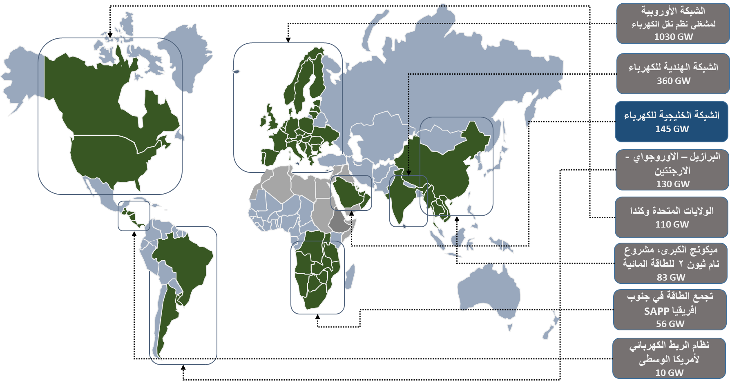
حجم السوق الخليجية لتداول الطاقة الكهربائية بالنسبة للعالم

Slide 12
الربط العالمي لشبكات كهرباء مستدامة (سيجري العالمية)
World split into 22 regions / hubs
35 proposed interconnection corridors between the regions
Optimization of Interconnections, Energy Storage & Demand Response solutions

Slide 13
نتائج دراسة سيجري الربط العالمي لشبكات الكهرباء المستدامة
برغم تكلفة الاستثمارات المطلوبة لمشاريع الربط يوفر ربط المناطق المختلفة من العالم مع تركيب أنظمة تخزين الطاقة وأنظمة التحكم في الاحمال Demand Response أفضل الخيارات لخفض التكلفة وخفض الانبعاثات الكربونية.

Slide 14
فرص التكامل الطاقي من خلال الربط الكهربائي
الربط الكهربائي يتيح للدول العربية تعزيز أمن الطاقة ومعالجة التحديات المتعلقة بتوفير امدادات الطاقة لتعزيز النمو الاقتصادي الشامل والمستدام والمعتمد على توفر الطاقة الكهربائية.
التوسع في الربط الكهربائي يشكل استثمارا استراتيجيا يحقق التكامل والأمن الطاقي بين الدول العربية المرتبطة وهو عامل أساسي في تمكين الدول العربية من الوصول الى الاستغلال الأمثل لمصادر الطاقة.
إدماج مصادر الطاقة المتجددة يشكل تحديا كبيرا نظرا لعدم استمراريتها ويعتبر الربط الكهربائي واحدا من أكبر وأهم الحلول لمواجهة هذا التحدي
تستدعي خطط تطوير مصادر الطاقة المتجددة في الدول العربية الإسراع بمشاريع الربط الكهربائي بين الدول العربية وخارجها، وتطوير أنظمة تخزين الطاقة لتفادي أي تأثير سلبي لمصادر الطاقة المتجددة على الشبكات.

Slide 15
تحديات التكامل الطاقي من خلال الربط الكهربائي
التحديات السياسية:
تبني رؤية إقليمية للربط الكهربائي تهدف الى التكامل والتعاون بين الدول بدلا من الاستقلالية.
الوصول الى اتفاقيات دولية لتطوير شبكات الربط بين الدول مبنية على جدوى اقتصادية وفنية إيجابية لجميع الدول.
تبني سياسات تدعم تبادل وتجارة الطاقة بشكل كفؤ وفعال واقتصادي بين الدول المترابطة.

Slide 16
تحديات التكامل الطاقي من خلال الربط الكهربائي
التحديات التنظيمية:
فتح الشبكات الداخلية Open Access ) (لتمرير الطاقة المتبادلة (Transit Energy) بين الدول ووضع نظام التعرفة المناسب.
وضع أنظمة وقوانين لتحديد وتخصيص سعات النقل المتاحة (Transmission Capabilities)لتمرير الطاقة المتبادلة (Transit Energy) بين الدول، وتفادي الاختناقات (Transmission Congestion).
وضع قوانين لحساب وتسوية الطاقة الممررة الغير مجدولة بين الدول (Imbalances)
وضع أنظمة وقوانين واضحة وعادلة لتحفيز المستثمرين على الاستثمار في شبكات الربط الكهربائي بين الدول.

Slide 17
تحديات التكامل الطاقي من خلال الربط الكهربائي
التحديات الفنية والتجارية:
موائمة كودات ومواصفات الشبكات الفنية بين الدول المترابطة.
تحديد جهة مسئولة عن تنسيق العمليات وتخطيط العمليات بين الدول المترابطة.
تنسيق خطط تطوير الشبكات والأنظمة بين الدول بما يتماشى مع رؤية الشبكات الإقليمية المترابطة.
موائمة طرق ونماذج حساب أسعار الطاقة الكهربائية وتعرفات تمرير الطاقة المتبادلة بين الدول.
وضع أنظمة متوائمة للتسويات والدفع بين الدول وتحديد المسئوليات.
تحديد جهة منسقة لتجارة وسوق الطاقة تتولى المسئوليات المطلوبة لتنسيق عمليات السوق والتسوية والدفع، وقيامها بإدارة منصات وأنظمة تبادل وتجارة الطاقة بين الدول.
وضع أنظمة واضحة وعادلة للتحكيم التجاري بين الدول المتاجرة بالطاقة الكهربائية,

Slide 18
الخلاصة
إن إنشاء شبكات ربط كهربائية إقليمية قوية هي الأساس لتطوير أسواق الكهرباء الإقليمية والعالمية والتي تتيح الاستخدام الأمثل لمصادر الطاقة المختلفة وخاصة الطاقة المتجددة و تعطي مرونة للدول في توفير مصادر الطاقة الكهربائية ,,, وللوصول الى تحقيق تلك الرؤية يستلزم تفعيل التعاون الدولي للتغلب على التحديات السياسية والتنظيمية والفنية والتجارية المتعلقة بتطوير مشاريع الربط الكهربائي وإنشاء أسواق الطاقة الاقليمية.

